Slide 1
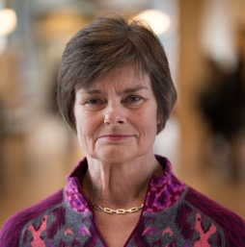
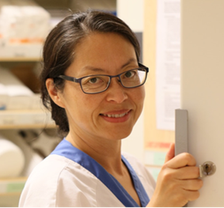
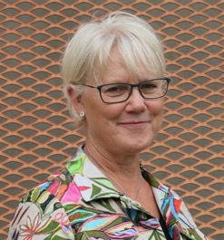
Akademiska sjukhusets
Pensionärsklubb
Årsmöte - Onsdag 5 mars
Gullstrandssalen, Ing 85
Kl. 14:00 Årsmötesförhandlingar
Kl. 14:30 Fika
Kl. 15:00 Föreläsning
“Omvårdnadsforskning på Akademiska sjukhuset” - VI är på väg!
Lena Gunningberg Åsa Muntlin Eva Jangland Professor Omvårdnadsledare, Docent Forskningsledare omvårdnad, Docent Lena, Åsa och Eva är sjuksköterskor och omvårdnadsforskare. Föredraget kommer att handla om forskningens bidrag till det kliniska arbetet.
Anmälan senast 2025-02-26 till aspension@hotmail.se Välkomna! Programgruppen
Välkomna! Programgruppen

